Slide 1
ひらがな の ひょうしき
Signs in Hiragana

Slide 2
よんでみよう！

Slide 3
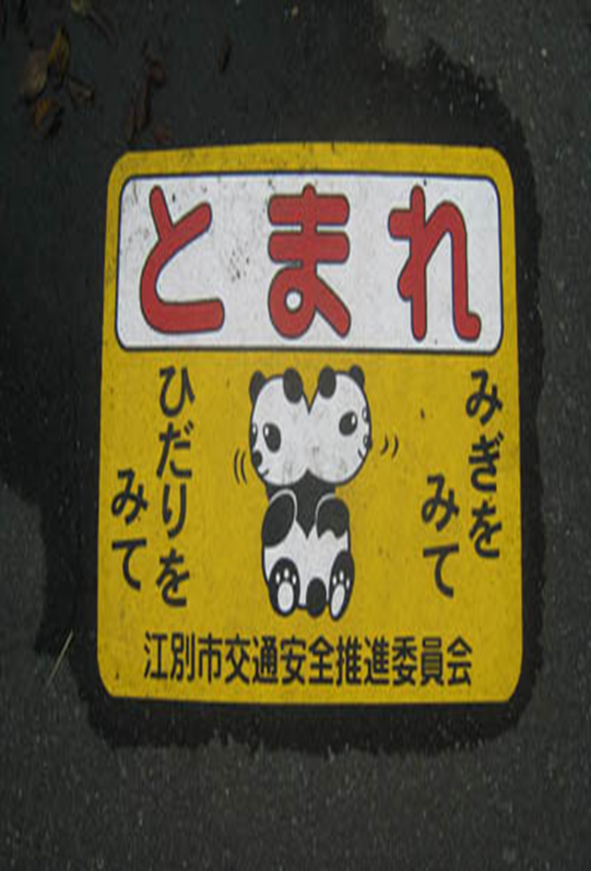

Slide 6
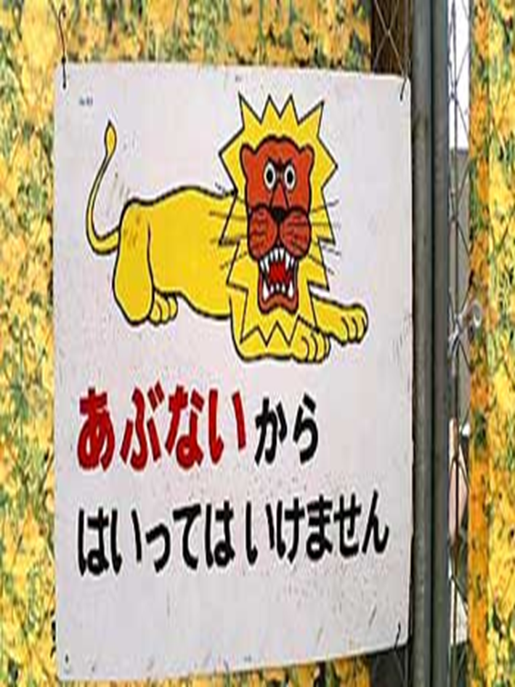

Slide 10
*みつばち= bee hive/honey
*あんみつ= syrup-covered anko (bean jam) and fruit

Slide 11
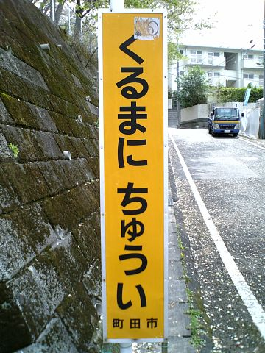

Slide 12
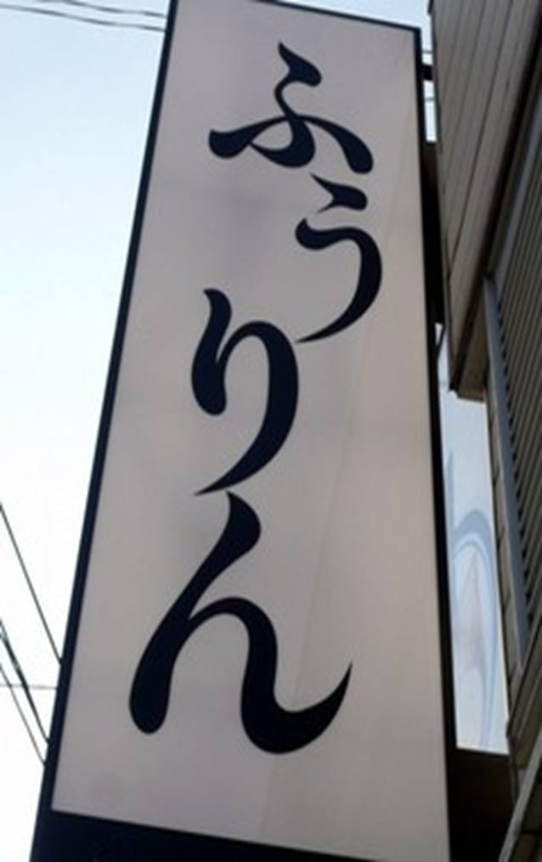
*ふうりん = wind chimes

Slide 13
*たちいりきんし = no trespassing

Slide 14
